Slide 1


Aplicación Social para dueños de Mascotas

Slide 2
Integrantes del Proyecto
Valeria Hernández
01
Product Owner y Team member

Slide 3
Descripción del Proyecto
Propuesta de Solución
Problema o dolor
En Chile, 3 de cada 5 personas tiene una mascota y el 79% las considera parte de su familia. Sin embargo, los dueños deben buscar información, apoyo y servicios en distintos lugares —redes sociales, grupos o sitios web— lo que genera pérdida de tiempo y dificulta encontrar soluciones confiables. Actualmente no existe una aplicación única que centralice todo lo que necesitan para el cuidado y bienestar de sus mascotas.
Es una aplicación móvil que reúne en un solo lugar todo lo que los dueños de mascotas necesitan: encontrar servicios cercanos, conectarse con otros usuarios, reportar mascotas perdidas o recibir ayuda de un experto con IA.
Notes:
En la actualidad, los dueños de mascotas en Chile enfrentan la dificultad de tener que recurrir a múltiples fuentes —redes sociales, grupos dispersos o sitios web independientes— para encontrar información, servicios y apoyo relacionados con el cuidado de sus animales. Esta fragmentación provoca pérdida de tiempo y dificulta acceder a soluciones confiables y oportunas.
La necesidad de una plataforma integral es especialmente relevante considerando el crecimiento del vínculo afectivo entre las personas y sus mascotas. Según el estudio “El Chile que viene - Mascotas” (Cadem y Nestlé Purina, 2024), 3 de cada 5 chilenos tiene al menos una mascota, con un promedio de 2,5 por hogar. Además, el 79% las considera parte de la familia y el 61% acude regularmente al veterinario (Segun facultad ciencias veterinarias u de chile), reflejando un cambio cultural significativo: del uso de animales como guardianes hace dos décadas, al reconocimiento actual de los “hijos peludos” como miembros del hogar.
Ante este contexto, surge la necesidad de una aplicación que centralice en un solo lugar todo lo que los dueños de mascotas requieren: gestión de información, alertas, servicios y comunidad.

Slide 4
Objetivos
Miau!
Obj. Específicos
Conectar a dueños de mascotas perdidas con las personas que las encuentran.
Conectar a los dueños de mascotas con proveedores de bienes y servicios dedicados a animales (utensilios, comida, ropa, veterinarias, peluquerías, etc.).
Facilitar la interacción entre dueños de mascotas para compartir experiencias, recomendaciones y conversaciones.
Incorporar inteligencia artificial para mejorar la experiencia del usuario mediante reconocimiento de mascotas, asistencia interactiva y análisis automatizado de imágenes de las mascotas.
Objetivo General
Desarrollar una aplicación para dueños de mascotas que facilite su conexión entre ellos y con proveedores de servicios y productos para mascotas, disponible las 24 horas del día.

Slide 5
Alcance y limitaciones
del proyecto
Alcance
Limitaciones
Migrar el proyecto base desde Ionic Angular utilizando IA
Convertir a PWA no APK.
Integrar funcionalidades en React orientada a cloud native.
Incorporar el uso de IA
El desarrollo se ajusta al tiempo de un semestre, priorizando funcionalidades esenciales.
Depende completamente de internet para su funcionamiento.
Dependerá de la disponibilidad de GCP y Gemini.
Notes:
Migrar el proyecto base desde Ionic Angular utilizando IA, manteniendo los módulos desarrollados durante la salida intermedia.
Desarrollar una aplicación móvil en React Ionic que conecte a dueños de mascotas en una sola plataforma.
Integrar búsqueda de tiendas y servicios veterinarios, comunicación entre usuarios y publicación de mascotas perdidas/encontradas.
Incorporar el uso de IA para reconocimiento automatizado de características de animales, asistencia en el foro y detección de similitudes entre reportes.

Slide 6
Metodología de trabajo para el desarrollo
del proyecto
Se usó la metodología Scrum (como marco de trabajo ágil) adaptado a trabajo individual, organizando el proyecto en sprints cortos e incrementales.
Backlog con funcionalidades priorizadas.
01
02
Sprints de 2 semanas para avanzar en tareas clave e incremental.
03
Revisión diaria personal de avances, dificultades y pendientes.
04
Sprint Review y Retrospectiva al final de cada ciclo para ajustar el backlog y posibles mejoras.
Este enfoque ágil permite mantener orden, flexibilidad y asegurar la entrega de un producto funcional dentro del semestre.
Notes:
Metodología de Desarrollo
Para el desarrollo del Proyecto APT se utilizará Scrum como marco de trabajo ágil, adaptado a una modalidad individual. La elección de esta metodología responde a la necesidad de organizar el trabajo de manera iterativa e incremental, priorizando las tareas y asegurando el cumplimiento de los objetivos en los tiempos definidos.
En esta adaptación, se mantendrán los principios fundamentales de Scrum, pero ajustados a una sola persona:
Product Backlog: se elaborará una lista priorizada de funcionalidades, comenzando por las más críticas (búsqueda de veterinarias y tiendas, comunicación entre usuarios, mascotas perdidas/encontradas) y dejando las mejoras opcionales para fases posteriores.
Sprint Planning: cada sprint tendrá una duración de dos semanas, en las cuales se definirá un conjunto reducido de tareas alcanzables dentro del tiempo disponible.
Sprints: el trabajo se desarrollará de forma incremental, asegurando que cada ciclo entregue un producto funcional aunque sea básico.
Daily Scrum: se reemplazará por una revisión personal diaria de avances, dificultades y tareas pendientes, registradas en una herramienta de seguimiento (como Trello o Jira).
Sprint Review: al término de cada sprint se evaluará el progreso del proyecto y se ajustará el backlog según las necesidades.
Sprint Retrospective: se realizará una breve reflexión personal para identificar mejoras en la organización y eficiencia para el siguiente sprint.
Este enfoque ágil, aunque individual, permitirá mantener la flexibilidad y el control del proyecto, asegurando que las funcionalidades esenciales estén implementadas dentro del semestre y que el producto evolucione de manera ordenada.

Slide 7
Release Plan del desarrollo del proyecto
Inicio y Noticias
Mapa
Foro
Mod. con IA
Social
Transversales
HU1: Registro con Google
HU2: Ver mascotas
HU3: Agregar mascotas
HU4: Ver noticias
HU5: Visualizar mapa
HU7: Buscar servicios
HU6: Reportar mascotas
HU8: Crear temas
HU9: Comentar
HU10: Dar “me gusta”
HU11: Ver temas propios
-
HU18: Visualizar un Perfil Público
HU19: Agregar amigos
HU15: Guardar imágenes en la aplicación
HU14: Guardar la info. en la aplicación
Release 1 semana 10
Release Final semana 15
HU21: Conexión de Mascotas perdidas con encontradas con IA
HU23: Creación de embeding de las fotos
HU26: Conexión Mapa con Google Places
HU27: Generar categorización de sitios de Google Places
HU28: Permitir Comentar sitios de Google Places
HU12: Crear mascota virtual con características y personalidad
HU13: Chatear con la mascota virtual
HU30: Crear Carnet Público de la Mascota
HU16: Acceder desde una App en el celular
HU17 Modernización del Diseño
HU20: Recibir Notificaciones
HU22: Categorización de la foto de mascotas
HU24: Categorización de temas foro con IA
HU25: Generación de bloqueo de publicaciones dañinas
HU26: Genera primer comentario del foro automático
Notes:
User Story Mapping

Slide 8
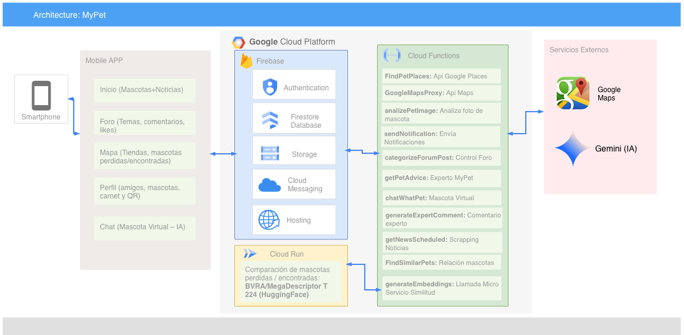
Arquitectura del software

Slide 9
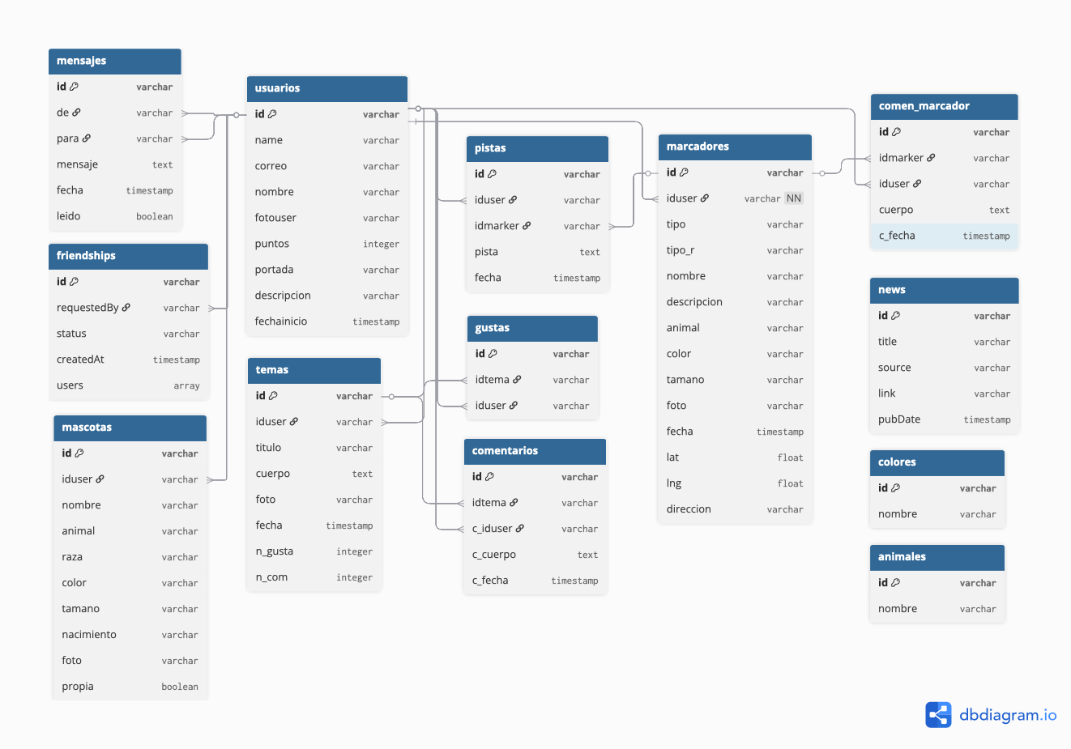
Modelo de datos

Slide 10
Tecnologías utilizadas
Frontend
1
Ionic React, TypeScript, Tailwind CSS
Firebase Authentication, Firestore, Firebase Storage, Cloud Messaging
Backend / Cloud
2
Integraciones
3
Google Maps API, Gemini API
Infraestructura / DevOp
4
Vercel, GitHub, Firebase Hosting
Herramientas
5
VS Code, Firebase Console
Gestión
6
Jira
Notes:
Falta incorporar tecnologìas para la gestión

Slide 11
DEMOSTRACIÓN DEL RESULTADO DEL PROYECTO
Firebase Hosting
https://instant-vent-423002-f1.web.app/

Slide 12
Resultados obtenidos
Migración del proyecto
Integración Firebase completa
Módulos funcionales
IA integrada en procesos clave
Microservicio en Cloud Run
Arquitectura cloud consolidada
Prototipo funcional y navegable
Notes:
Migración del proyecto desde Ionic Angular a React Ionic asistida por IA, manteniendo módulos base y mejorando rendimiento como PWA.
Integración Firebase completa: Firestore, Auth, Storage y Cloud Messaging listos y operativos.
Módulos funcionales: inicio, mapa, foro, perfiles y mascotas perdidas/encontradas.
IA integrada en procesos clave: mascota virtual, moderación, consejo y respuestas de experto y análisis de imágenes.
Microservicio en Cloud Run para similitud usando el modelo BVRA/MegaDescriptor-EfficientNetB3.
Arquitectura cloud consolidada combinando Firebase, Cloud Functions, Cloud Run y APIs externas.
Prototipo funcional y navegable, listo para pruebas de usuario.

Slide 13
Dificultades
Falta de APIs de noticias de mascotas
Google Places generaba altos costos
Modelos de IA demasiado generales (Vertex/Gemini)
Integración de múltiples servicios
Migración del proyecto original desde Ionic Angular a React Ionic, con reestructuración de componentes y rutas.
Notes:
Falta de APIs de noticias de mascotas, lo que obligó a implementar un scraping diario desde Publimetro y La Tercera.
Google Places generaba altos costos, por lo que fue necesario optimizar la búsqueda, limitar resultados y aplicar filtros para reducir llamadas.
Modelos de IA demasiado generales (Vertex/Gemini) para comparar mascotas, lo que llevó a investigar y adoptar un modelo de embeddings especializado (HuggingFace BVRA/MegaDescriptor).
Integración de múltiples servicios (Firebase, Cloud Functions, Cloud Run, Gemini, Maps), lo que requirió ajustar la arquitectura para mantener eficiencia y costos bajos.
Migración del proyecto original desde Ionic Angular a React Ionic, con reestructuración de componentes y rutas.

Slide 14
¡Gracias!
¿Alguna Pregunta?

